Slide 1

Геосаясат
мектептері
ПӘН: ӘЛЕМДІК САЯСАТТЫ ЗЕРТТЕУ ӘДІСТЕРІ
теориялық салыстырмалы талдау
Англо-американ
Неміс
Француз
Еуразиялық
Постбиполярлық
Сыни
Топтық жоба · 6 баяндамашы · 2026
Notes:
1-баяндамашы — 1-слайд · Титул
Құрметті комиссия мүшелері, қымбатты әріптестер! Біздің тобымыз «Әлемдік саясатты зерттеу әдістері» пәні бойынша «Геосаясат мектептері: теориялық салыстырмалы талдау» тақырыбындағы жобаны ұсынады. Жобада алты негізгі геосаяси мектепті қарастырып, оларды ортақ критерийлер бойынша салыстырамыз. Әр баяндамашы бір мектепті және салыстырудың бір бөлігін таныстырады.

Slide 2

Неліктен геосаясат?
КІРІСПЕ
Геосаясат — географиялық кеңістік пен саяси билік арасындағы байланысты зерттейтін ғылым. Терминді 1899 жылы швед ғалымы Рудольф Челлен енгізген.
САЛЫСТЫРУ КРИТЕРИЙЛЕРІ
1
Негізгі фактор
2
Кеңістік түсінігі
🎯
🔥
3
Мемлекет туралы көзқарас
Мақсат
Өзектілік
Негізгі 6 геосаясат мектебінің теориялық негіздерін салыстырып, ұқсастықтары мен айырмашылықтарын анықтау
Ресурстар, көлік дәліздері, ұлы державалар бәсекесі — XXI ғасырда кеңістік факторы қайта күшейді
4
Әдіснама
5
Саяси мақсат
ТАЛДАНАТЫН МЕКТЕПТЕР
ЗЕРТТЕУ ӘДІСТЕРІ
Англо-американ
Неміс
Француз
Еуразиялық
⚖️ салыстырмалы талдау
📜 тарихи-генетикалық
🗺️ картографиялық
Постбиполярлық
Сыни
💬 дискурс-талдау
🧩 жүйелік тәсіл
01 Кіріспе
ұғым, мақсат, әдістер
02 Алты мектеп
негізгі өкілдер мен идеялар
03 Салыстыру
кесте, спектр, әдіснама
04 Қорытынды
тұжырымдар және Қазақстан
Notes:
1-баяндамашы — 2-слайд · Кіріспе
Алдымен негізгі ұғымды анықтап алайық. Геосаясат — географиялық кеңістік пен саяси билік арасындағы байланысты зерттейтін ғылым. Бұл терминді 1899 жылы швед ғалымы Рудольф Челлен енгізген.
Тақырыптың өзектілігі мынада: бүгінгі әлемде ресурстар, көлік дәліздері және ұлы державалар бәсекесі қайтадан күн тәртібіне шықты, яғни кеңістік факторы қайта күшейді.
Зерттеудің мақсаты — алты мектептің теориялық негіздерін салыстырып, ұқсастықтары мен айырмашылықтарын анықтау. Ол үшін салыстырмалы, тарихи-генетикалық, картографиялық әдістерді, дискурс-талдау мен жүйелік тәсілді қолдандық. Салыстыру бес критерий бойынша жүргізілді: негізгі фактор, кеңістік түсінігі, мемлекет туралы көзқарас, әдіснама және саяси мақсат.

Slide 3

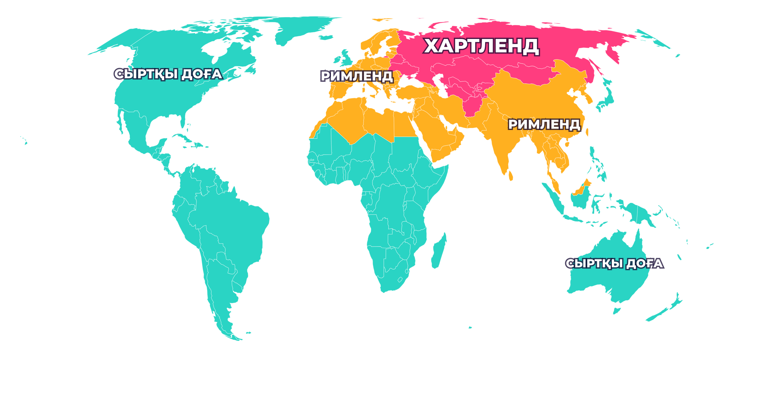
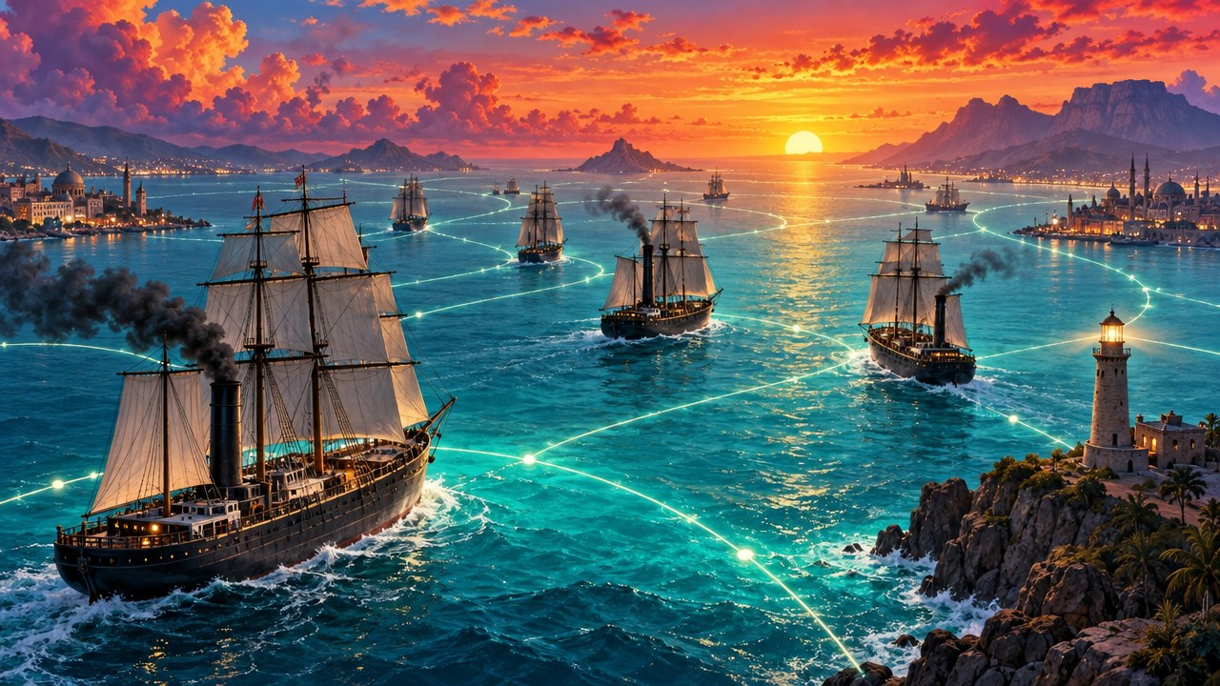
Англо-американ «теңіз» мектебі
1-МЕКТЕП
Ұлыбритания · АҚШ · 1890–1945 · «Құрлық пен Теңіз» дуализмі
АМ
Альфред Мэхэн 1840–1914
«Теңіз күшінің тарихқа ықпалы», 1890
Әлемдік үстемдіктің кілті — теңіз күші (Sea Power): флот, порттар, сауда жолдары
ХМ
Хэлфорд Маккиндер 1861–1947
«Тарихтың географиялық осі», 1904
Еуразияның ішкі өзегі — Хартленд — әлемдік саясаттың «осі»
Хартленд
Римленд (ішкі доға)
Сыртқы доға
НС
Николас Спайкмен 1893–1943
«Бейбітшіліктің географиясы», 1944
Шешуші аймақ — Еуразияның жағалау белдеуі, Римленд
🔑 Негізгі идея: Талассократия (теңіз державалары) мен теллурократия (құрлық державалары) арасындағы тарихи бәсеке. Теңіз державасының міндеті — Еуразия құрлығының бір күштің қолында бірігуіне жол бермеу.
«Шығыс Еуропаны билеген — Хартлендті билейді; Хартлендті билеген — Әлемдік аралды билейді; Әлемдік аралды билеген — бүкіл әлемді билейді»
— Х. Маккиндер, 1919
Notes:
1-баяндамашы — 3-слайд · Англо-американ «теңіз» мектебі
Алғашқы мектеп — англо-американ мектебі. Оның негізінде «Құрлық пен Теңіз» қарама-қайшылығы жатыр.
Американдық адмирал Альфред Мэхэн 1890 жылы «Теңіз күшінің тарихқа ықпалы» еңбегінде әлемдік үстемдіктің кілті — флот, порттар мен сауда жолдарынан тұратын теңіз күші деп дәлелдеді.
Британ ғалымы Хэлфорд Маккиндер 1904 жылы «Тарихтың географиялық осі» баяндамасында Еуразияның ішкі өзегін — Хартлендті — әлемдік саясаттың осі деп атады. Картада ол қызғылт түспен белгіленген; Қазақстан да осы аймаққа кіреді. Оның әйгілі формуласы: «Шығыс Еуропаны билеген — Хартлендті билейді; Хартлендті билеген — Әлемдік аралды билейді; Әлемдік аралды билеген — бүкіл әлемді билейді».
Николас Спайкмен бұл идеяны түзетіп, шешуші аймақ Еуразияның жағалау белдеуі — Римленд деп санады.
Қорытындылай келе, бұл мектептің негізгі идеясы — теңіз державаларының міндеті Еуразия құрлығының бір күштің қолында бірігуіне жол бермеу. Сөзді әріптесіме беремін.

Slide 4

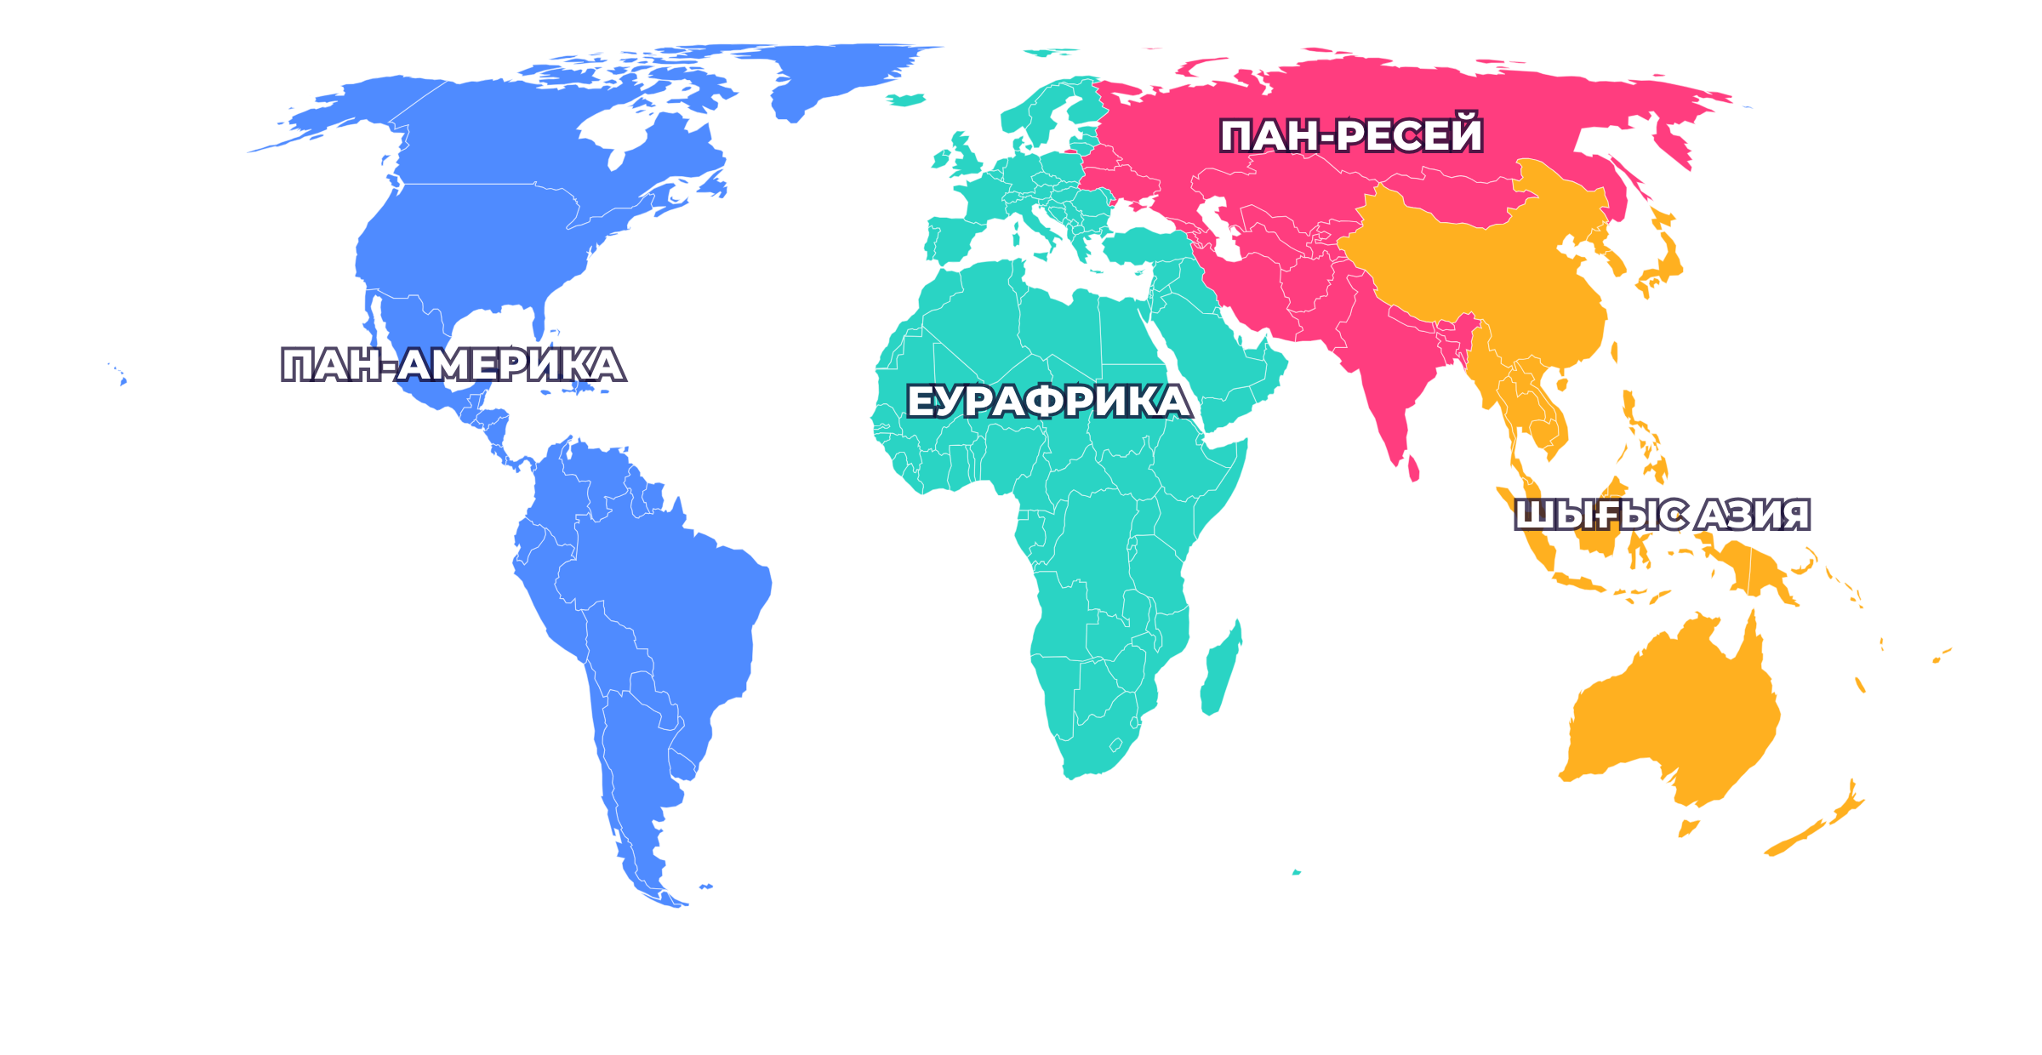
Неміс континенттік мектебі
2-МЕКТЕП
Германия · Швеция · 1897–1945 · Мемлекет — тірі организм
ФР
Фридрих Ратцель 1844–1904
«Саяси география», 1897
Мемлекет тірі ағза сияқты өседі; «өмір сүру кеңістігі» (Lebensraum) ұғымы
РЧ
Рудольф Челлен 1864–1922
«Мемлекет — өмір формасы», 1916
«Геосаясат» терминінің авторы; мемлекетті биологиялық тұтастық ретінде қарады
Пан-Америка
Еурафрика
Пан-Ресей
Шығыс Азия
✓ Үлесі
Кеңістікті саясаттың белсенді факторы ретінде жүйелі түрде алғаш зерттеді
✗ Сын
Ұғымдары нацистік экспансияны ақтауға пайдаланылды — соғыстан кейін геосаясат ұзақ уақыт «тыйым салынған ғылымға» айналды
КХ
Карл Хаусхофер 1869–1946
«Геосаясат журналы», 1924
Әлемді пан-аймақтарға бөлу; Берлин–Мәскеу–Токио континенттік блогы
🔑 Негізгі идея: Географиялық орта мемлекеттің дамуын анықтайды (географиялық детерминизм); күшті мемлекет өз кеңістігін кеңейтуге табиғи түрде ұмтылады.
Notes:
2-баяндамашы — 4-слайд · Неміс континенттік мектебі
Екінші мектеп — неміс континенттік мектебі. Оның басты идеясы: мемлекет — тірі организм.
Фридрих Ратцель 1897 жылы «Саяси география» еңбегінде мемлекет тірі ағза сияқты өседі деп жазып, «өмір сүру кеңістігі» — Lebensraum ұғымын енгізді. Рудольф Челлен «геосаясат» терминінің авторы ретінде мемлекетті биологиялық тұтастық ретінде қарастырды. Карл Хаусхофер әлемді төрт пан-аймаққа бөлуді ұсынды: картада Пан-Америка, Еурафрика, Пан-Ресей және Шығыс Азия көрсетілген. Ол Берлин–Мәскеу–Токио континенттік блогын құру идеясын да алға тартты.
Бұл мектептің ғылымға қосқан үлесі — кеңістікті саясаттың белсенді факторы ретінде алғаш жүйелі түрде зерттеуі. Бірақ оның ұғымдары нацистік экспансияны ақтау үшін пайдаланылды, сондықтан соғыстан кейін геосаясат ұзақ уақыт «тыйым салынған ғылым» болып саналды.

Slide 5

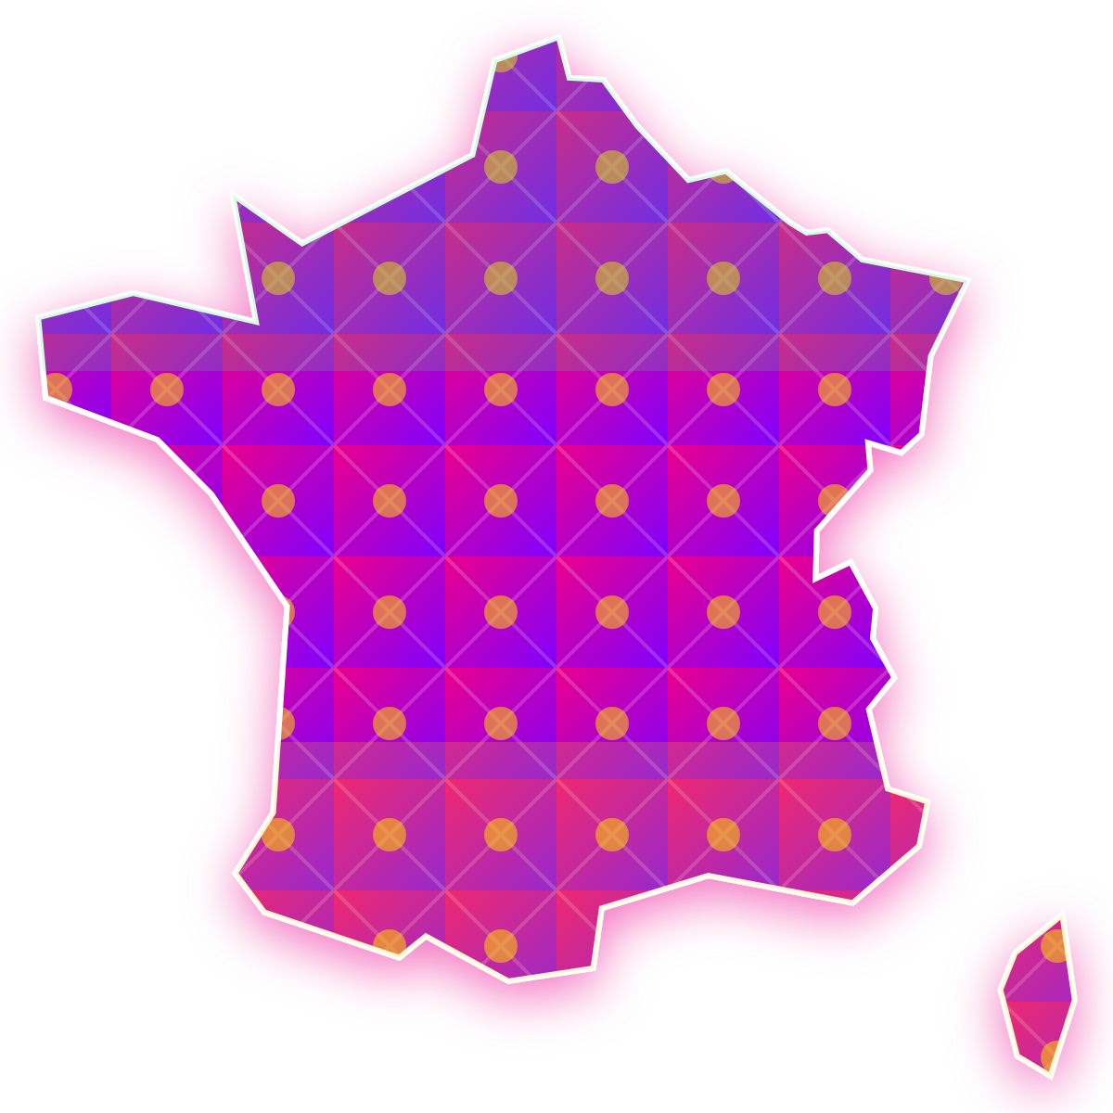
Француз мектебі: поссибилизм
3-МЕКТЕП
🌄 Табиғи орта
мүмкіндіктер жиынтығы
Франция · 1900–бүгін · Табиғат мүмкіндік береді, адам таңдайды
👥 Адам
таңдау мен еңбек
ВБ
Поль Видаль де ла Блаш 1845–1918
«Адам географиясының негіздері», 1922
Поссибилизм: орта тағдырды анықтамайды; шешуші рөл — адамның «өмір салтында» (genre de vie)
ЖА
Жак Ансель 1879–1943
«Шекаралар географиясы», 1938
Шекара — тұрақты сызық емес, күштер тепе-теңдігінің уақытша көрінісі
🏘️ Аймақ (pays)
тарих пен мәдениет жемісі
ИЛ
Ив Лакост 1929 ж.т.
«Hérodote» журналы, 1976
«География ең алдымен соғыс жүргізуге қызмет етеді» — геосаясатты қайта жаңғыртты
Неміс детерминизмі
«Кеңістік мемлекеттің тағдырын анықтайды»
Француз поссибилизмі
«Кеңістік тек мүмкіндік береді — шешімді адам қабылдайды»
VS
🔑 Негізгі идея: География — «мүмкіндіктер мәзірі». Саясатты түсіну үшін аймақтың тарихын, мәдениетін және адамдардың кеңістік туралы түсініктерін (représentations) зерттеу қажет.
Notes:
3-баяндамашы — 5-слайд · Француз мектебі: поссибилизм
Үшінші мектеп — француз мектебі. Ол неміс детерминизміне балама ретінде қалыптасты.
Оның негізін салушы Поль Видаль де ла Блаш поссибилизм тұжырымдамасын ұсынды: табиғи орта адамға мүмкіндіктер жиынтығын ғана береді, ал таңдауды адамның өзі жасайды. Сондықтан басты рөл адамның «өмір салтында» — genre de vie.
Жак Ансель шекараны тұрақты сызық емес, күштер тепе-теңдігінің уақытша көрінісі деп түсіндірді. Ал Ив Лакост 1976 жылы «Hérodote» журналын құрып, «география ең алдымен соғыс жүргізуге қызмет етеді» деген тезиспен геосаясатты қайта жаңғыртты.
Слайдтағы салыстыру айырмашылықты нақты көрсетеді: неміс мектебі үшін кеңістік мемлекеттің тағдырын анықтайды, ал француз мектебі үшін кеңістік тек мүмкіндік береді, шешімді адам қабылдайды.

Slide 6

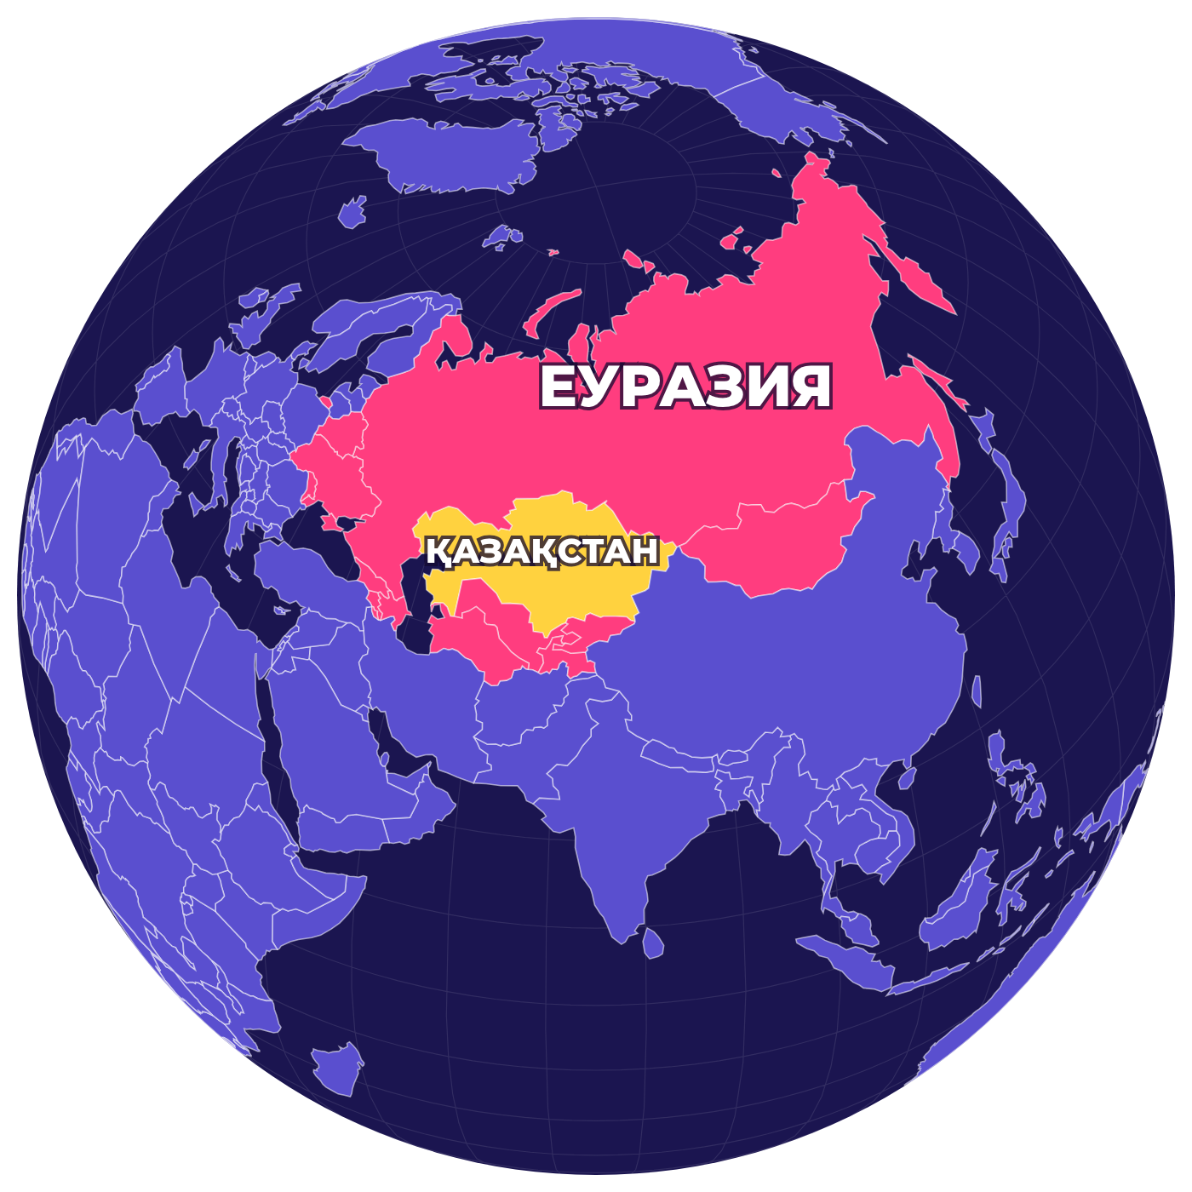
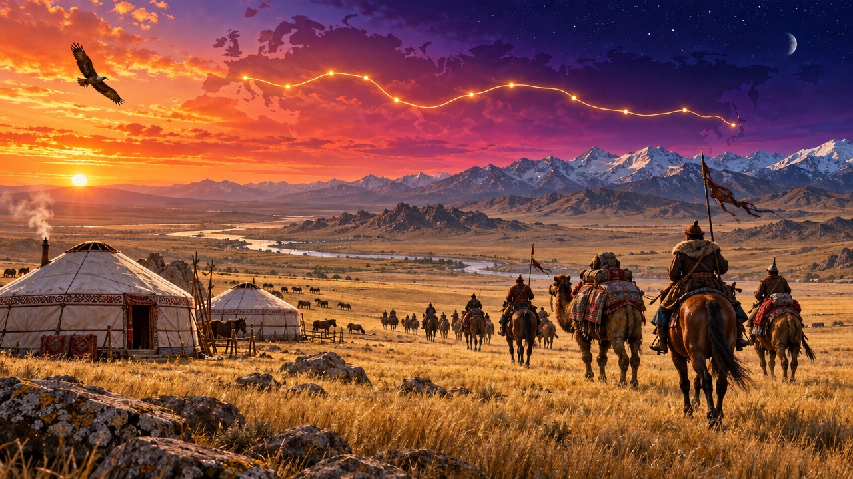
Ресей еуразиялық мектебі
4-МЕКТЕП
Эмиграция (1920 ж.) · КСРО · Ресей · Еуразия — ерекше өркениет
ПС
Пётр Савицкий 1895–1968
«Еуразияшылдық», 1925
Ресей-Еуразия — Еуропа да, Азия да емес, дербес «даму орны» (месторазвитие)
ЛГ
Лев Гумилёв 1912–1992
«Этногенез және Жер биосферасы», 1989
Пассионарлық теориясы; Ұлы Дала көшпелілерінің тарихи рөлін қайта бағалады
Қазақстан байланысы
Астанадағы Л.Н. Гумилёв атындағы Еуразия ұлттық университеті; 1994 жылы ұсынылған Еуразиялық одақ идеясы — прагматикалық, экономикалық еуразияшылдық. Оның нәтижесі — 2015 жылы құрылған Еуразиялық экономикалық одақ. Қазақстандық тәсіл идеологиядан гөрі өзара тиімді ынтымақтастыққа негізделеді.
АД
Александр Дугин 1962 ж.т.
«Геосаясат негіздері», 1997
Неоеуразияшылдық: Құрлық пен Теңіздің «мәңгілік күресі», көпполюсті әлем
🔑 Негізгі идея: Славян, түркі және моңғол халықтары — біртұтас тарихи-мәдени кеңістік. Еуразияның табиғи шекаралары оның халықтарының ортақ тағдырын қалыптастырады.
Notes:
4-баяндамашы — 6-слайд · Ресей еуразиялық мектебі
Төртінші мектеп — Ресей еуразиялық мектебі. Ол 1920 жылдары орыс эмиграциясы ортасында пайда болды.
Пётр Савицкий Ресей-Еуразия — Еуропа да, Азия да емес, дербес «даму орны» деп тұжырымдады. Лев Гумилёв пассионарлық теориясын жасап, Ұлы Дала көшпелілерінің тарихтағы рөлін қайта бағалады. Александр Дугин 1997 жылғы «Геосаясат негіздері» кітабында неоеуразияшылдықты дамытып, Құрлық пен Теңіздің «мәңгілік күресі» және көпполюсті әлем идеясын алға тартты.
Бұл мектептің негізгі идеясы — славян, түркі және моңғол халықтары біртұтас тарихи-мәдени кеңістік құрайды.
Бұл мектептің Қазақстанмен байланысы ерекше. Астанада Л.Н. Гумилёв атындағы Еуразия ұлттық университеті жұмыс істейді. 1994 жылы Қазақстан Еуразиялық одақ идеясын ұсынды, ол 2015 жылы Еуразиялық экономикалық одақ болып жүзеге асты. Қазақстандық тәсіл идеологиядан гөрі прагматикалық, экономикалық ынтымақтастыққа негізделеді.

Slide 7

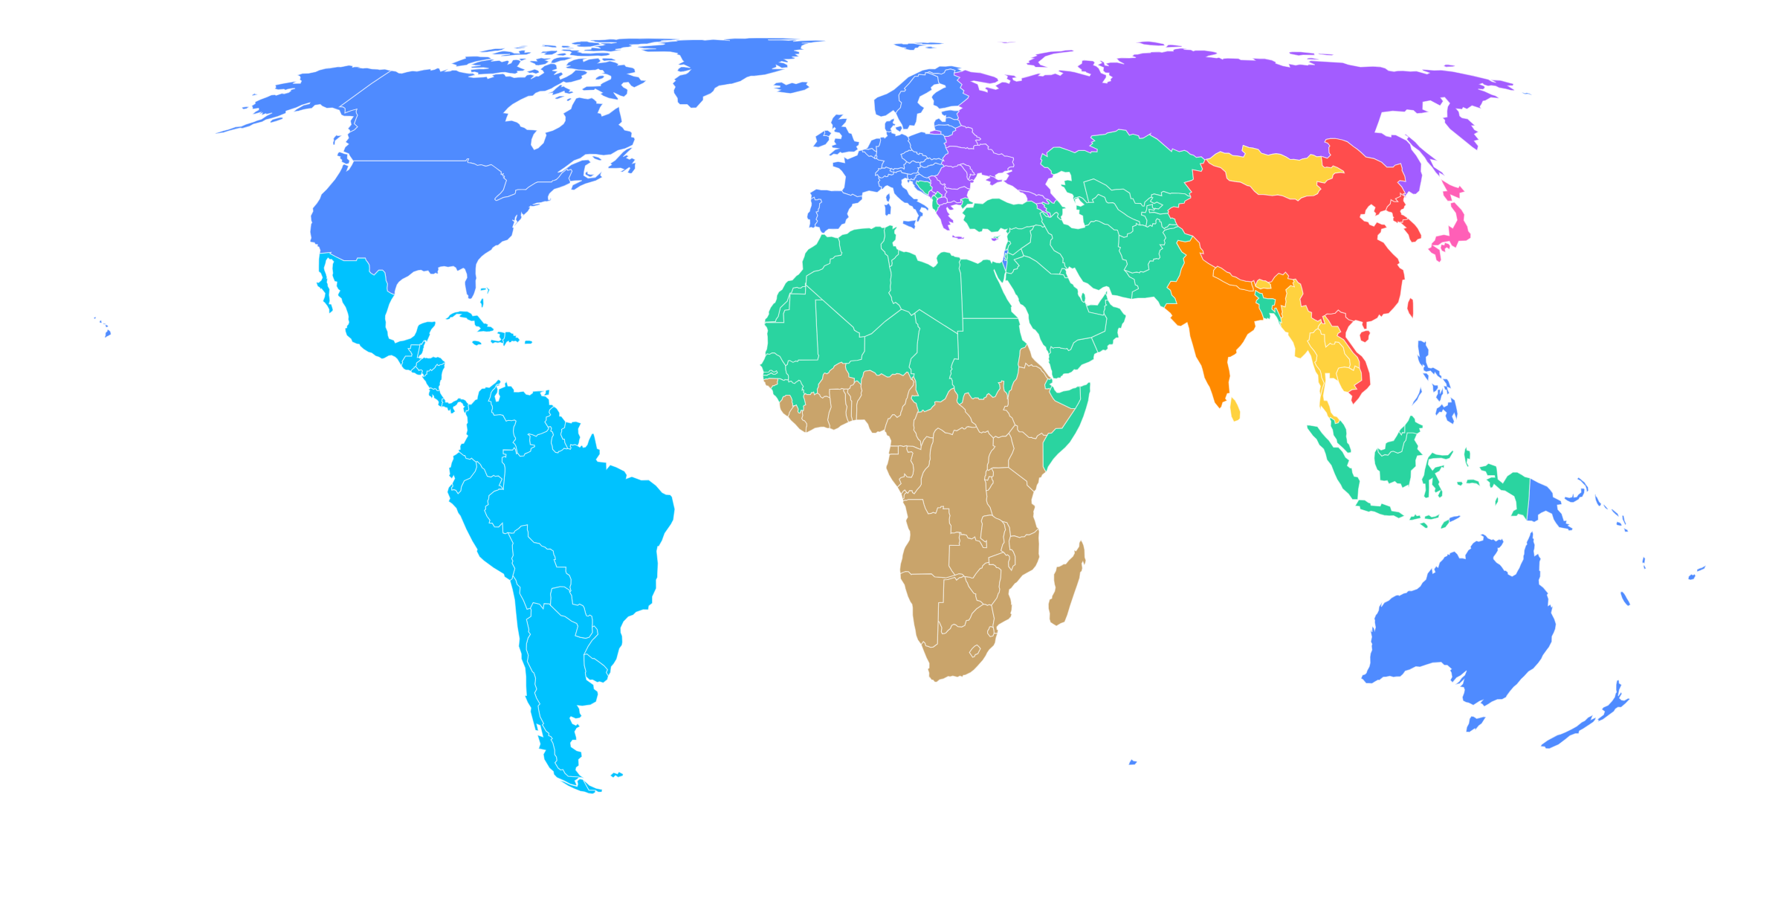
Американ постбиполярлық мектебі
5-МЕКТЕП
АҚШ · 1990 жылдардан кейін · Қырғи-қабақ соғыстан кейінгі әлемдік тәртіп
ЗБ
Збигнев Бжезинский 1928–2017
«Ұлы шахмат тақтасы», 1997
Еуразия — әлемдік үстемдіктің басты «тақтасы»; Орталық Азия мен Кавказ — «Еуразиялық Балқан»
СХ
Сэмюэл Хантингтон 1927–2008
«Өркениеттер қақтығысы», 1993/1996
Болашақ қақтығыстардың басты көзі — идеология емес, өркениеттік айырмашылықтар
Батыс
Православиелік
Исламдық
Синдік
Үнді
Буддалық
Жапон
Латын Америкасы
Африкалық
Фрэнсис Фукуяма 1952 ж.т.
С. Хантингтон бойынша әлемнің өркениеттік картасы (жеңілдетілген)
ФФ
«Тарихтың соңы», 1989/1992
Либералды демократияның жеңісі — Хантингтонға қарсы оптимистік балама
«Еуразия — әлемдік басымдық үшін күрес әлі де жүріп жатқан шахмат тақтасы»
— З. Бжезинский, 1997
🔑 Негізгі идея: Қырғи-қабақ соғыстан кейін АҚШ жаһандық көшбасшылығын сақтау үшін Еуразияда бірде-бір бәсекелес державаның үстемдігіне жол бермеуі тиіс.
Notes:
5-баяндамашы — 7-слайд · Американ постбиполярлық мектебі
Бесінші мектеп — американ постбиполярлық мектебі. Ол қырғи-қабақ соғыс аяқталғаннан кейін, жаңа әлемдік тәртіп туралы пікірталас кезінде қалыптасты.
Збигнев Бжезинский 1997 жылғы «Ұлы шахмат тақтасы» кітабында Еуразияны әлемдік үстемдік үшін күрестің басты тақтасы деп атады. Ол Орталық Азия мен Кавказды «Еуразиялық Балқан» деп сипаттады — бұл біздің аймаққа тікелей қатысты.
Сэмюэл Хантингтон «Өркениеттер қақтығысы» еңбегінде болашақ қақтығыстардың басты көзі — идеология емес, өркениеттік айырмашылықтар болады деп болжады. Картада оның тұжырымдамасы бойынша әлемнің өркениеттік бөлінісі жеңілдетілген түрде көрсетілген. Ал Фрэнсис Фукуяма «Тарихтың соңы» идеясымен либералды демократияның жеңісі туралы оптимистік балама ұсынды.
Бұл мектептің негізгі идеясы — АҚШ жаһандық көшбасшылығын сақтау үшін Еуразияда бірде-бір бәсекелес державаның үстемдігіне жол бермеуі тиіс.

Slide 8


Сыни геосаясат
6-МЕКТЕП
ГЕОСАЯСИ ДИСКУРСТЫҢ ҮШ ДЕҢГЕЙІ
Формалды геосаясат
Ғалымдар, сараптама орталықтары (think tanks), стратегиялық доктриналар
📚
1980–1990 ж. · Постструктурализм · Геосаясат — дискурс
🎙️
Практикалық геосаясат
Саясаткерлер мен дипломаттардың сөздері: «зұлымдық осі», «қауіпсіздік белдеуі»
ЖО
Жероид Ó Тоал 1962 ж.т.
«Сыни геосаясат», 1996
Геосаясат — объективті шындық емес, билікті ақтайтын саяси дискурс
📺
Танымал геосаясат
БАҚ, кино, комикстер, әлеуметтік желілер арқылы қалыптасатын «жау» мен «дос» бейнесі
ДА
Джон Агнью 1949 ж.т.
«Геосаясат: әлемдік саясатты қайта қарау», 1998
«Геосаяси қиял» — мемлекеттер әлемді қалай «елестетеді»
Саймон Далби 1958 ж.т.
Негізгі сұрақ: «Кеңістік не айтады?» емес,
«Кеңістік туралы кім, не үшін және қалай айтады?»
СД
«Екінші қырғи-қабақ соғысты құру», 1990
Қауіп-қатер бейнесі кеңістік арқылы қалай «құрастырылады»
🔑 Негізгі идея: Геосаяси «шындықтар» тілде, карталарда және БАҚ-та құрастырылады. Зерттеушінің міндеті — оларды деконструкциялап, қандай мүддеге қызмет ететінін көрсету.
Notes:
6-баяндамашы — 8-слайд · Сыни геосаясат
Алтыншы мектеп — сыни геосаясат. Ол 1980–1990 жылдары постструктурализм ықпалымен пайда болды.
Жероид Ó Тоал 1996 жылғы «Сыни геосаясат» кітабында геосаясат объективті шындық емес, билікті ақтайтын саяси дискурс екенін көрсетті. Джон Агнью «геосаяси қиял» ұғымын енгізіп, мемлекеттер әлемді қалай «елестететінін» зерттеді. Саймон Далби қауіп-қатер бейнесі кеңістік арқылы қалай құрастырылатынын талдады.
Бұл мектеп геосаяси дискурстың үш деңгейін бөледі: формалды геосаясат — ғалымдар мен сараптама орталықтары; практикалық геосаясат — саясаткерлер мен дипломаттардың сөздері; танымал геосаясат — БАҚ, кино және әлеуметтік желілер.
Сондықтан бұл мектептің басты сұрағы: «Кеңістік не айтады?» емес, «Кеңістік туралы кім, не үшін және қалай айтады?».

Slide 9

Геосаяси ойдың эволюциясы
САЛЫСТЫРУ · 1
Классикалық кезең 1890–1945
«Үнсіздік» және жаңғыру 1945–1990
Жаңа кезең 1990+
1890 Мэхэн
«Теңіз күші»
1922 Видаль де ла Блаш
поссибилизм
1976 Лакост
«Hérodote»
1997 Бжезинский
«шахмат тақтасы»
1899 Челлен
«геосаясат» термині
1925 Савицкий
еуразияшылдық
1993 Хантингтон
өркениеттер
1890
1910
1930
1950
1970
1990
1897 Ратцель
«Саяси география»
1924 Хаусхофер
пан-аймақтар
1989 Гумилёв
пассионарлық
1904 Маккиндер
Хартленд
1944 Спайкмен
Римленд
1996 Ó Тоал
сыни геосаясат
1997 Дугин
неоеуразияшылдық
Англо-американ
Неміс
Француз
Еуразиялық
Постбиполярлық
Сыни
Notes:
2-баяндамашы — 9-слайд · Геосаяси ойдың эволюциясы
Енді салыстырмалы талдауға көшеміз. Уақыт шкаласында барлық мектептің негізгі еңбектері хронологиялық ретпен орналасқан.
Үш кезеңді бөліп көрсетуге болады. Бірінші — классикалық кезең, 1890–1945 жылдар: Мэхэн, Ратцель, Маккиндер, Хаусхофер, Видаль де ла Блаш және еуразияшылдар. Екінші — 1945–1990 жылдар, геосаясаттың «үнсіздік» кезеңі және оның біртіндеп жаңғыруы; мұнда Лакосттың «Hérodote» журналы маңызды рөл атқарды. Үшінші — 1990 жылдан кейінгі жаңа кезең: қырғи-қабақ соғыс аяқталған соң Хантингтон, Бжезинский, Дугин және сыни геосаясат өкілдері пайда болды.
Шкаладан көрініп тұрғандай, геосаяси ой әрдайым ірі тарихи өзгерістерге — отаршылдыққа, дүниежүзілік соғыстарға және биполярлық жүйенің құлауына жауап ретінде дамыды.

Slide 10

Салыстырмалы кесте
САЛЫСТЫРУ · 2
 | НЕГІЗГІ ФАКТОР | КЕҢІСТІК ТҮСІНІГІ | МЕМЛЕКЕТ | ӘДІСНАМА | САЯСИ МАҚСАТ
Англо-американ | Теңіз күші, коммуникациялар | Құрлық пен Теңіз бәсекесі | Сауда-теңіз державасы | Тарихи-картографиялық | Еуразияны тежеу, теңіздегі үстемдік
Неміс | Кеңістік пен ұлт | Lebensraum, пан-аймақтар | Тірі организм | Органицизм, детерминизм | Германияның кеңеюі, континенттік блок
Француз | Адам мен ортаның өзара әрекеті | Аймақ, «өмір салты» | Тарих пен мәдениет жемісі | Поссибилизм, аймақтық талдау | Тепе-теңдік, тұрақтылық
Еуразиялық | Мәдени-кеңістіктік бірлік | Еуразия — ерекше әлем | Өркениет-мемлекет | Өркениеттік, тарихи-мәдени | Көпполюсті әлем, интеграция
Постбиполярлық | Өркениет және күш балансы | Еуразия — шахмат тақтасы | Ойыншы немесе «ось» | Геостратегиялық, жүйелік | АҚШ көшбасшылығын сақтау
Сыни | Дискурс пен білім | Әлеуметтік конструкция | Дискурс субъектісі | Дискурс-талдау, деконструкция | Билік дискурсын сынау
Notes:
3-баяндамашы — 10-слайд · Салыстырмалы кесте
Бұл кестеде алты мектеп кіріспеде аталған бес критерий бойынша салыстырылған.
Негізгі фактор бойынша: англо-американ мектебі үшін бұл — теңіз күші, неміс мектебі үшін — кеңістік пен ұлт, француз мектебі үшін — адам мен ортаның өзара әрекеті, еуразияшылдар үшін — мәдени-кеңістіктік бірлік, постбиполярлық мектеп үшін — өркениет және күш балансы, ал сыни геосаясат үшін — дискурс пен білім.
Мемлекет туралы көзқарас та әртүрлі: тірі организмнен бастап дискурс субъектісіне дейін. Саяси мақсаттарына қарасақ, классикалық мектептер өз мемлекетінің мүддесіне қызмет етсе, сыни геосаясат керісінше билік дискурсын сынауды мақсат етеді.

Slide 11

Теориялық спектр: мектептер қай жерде?
САЛЫСТЫРУ · 3
Географияның саясатқа әсері қаншалықты «міндетті»?
Детерминизм
1
2
4
5
3
6
Конструктивизм
Қандай кеңістік күштің негізі деп саналады?
Құрлыққа бағдар
4
2
3
5
1
Теңізге бағдар
Теория кімге қызмет етеді?
Ұлттық мүддеге қызмет
2
4
5
1
3
6
Академиялық сын
1
Англо-американ
2
Неміс
3
Француз
4
Еуразиялық
5
Постбиполярлық
6
Сыни
💡 Классикалық мектептер: «кеңістік тағдырды анықтайды» → заманауи мектептер: «кеңістіктің мағынасын адамдар мен дискурс жасайды»
* Орналасуы — топтың авторлық бағалауы
Notes:
4-баяндамашы — 11-слайд · Теориялық спектр
Бұл слайдта мектептерді үш шкала бойынша орналастырдық. Бұл — біздің топтың авторлық бағалауы.
Бірінші шкала — детерминизм мен конструктивизм арасы. Неміс және англо-американ мектептері географияны шешуші фактор деп санайды, ал француз және сыни мектептер кеңістіктің мағынасын адам мен қоғам жасайды деп есептейді.
Екінші шкала — құрлыққа немесе теңізге бағдар. Еуразияшылдар мен неміс мектебі — құрлық жағында, англо-американ мектебі — теңіз жағында.
Үшінші шкала — теория кімге қызмет етеді. Классикалық мектептер көбіне ұлттық мүддеге қызмет етсе, сыни геосаясат — академиялық сын құралы.
Негізгі тұжырым: классикалық мектептер «кеңістік тағдырды анықтайды» десе, заманауи мектептер «кеңістіктің мағынасын адамдар мен дискурс жасайды» дейді.

Slide 12

Әдіснамалық талдау: мектептер қалай зерттейді?
САЛЫСТЫРУ · 4
1
2
3
4
5
6
негізгі әдіс
қосымша
📜 Тарихи-салыстырмалы әдіс
1
Англо-американ
2
Неміс
🗺️ Картографиялық модельдеу
3
Француз
4
Еуразиялық
🧬 Органикалық / жүйелік тәсіл
5
Постбиполярлық
6
Сыни
🏞️ Аймақтық (монографиялық) талдау
Объективті «заңдылық» іздеу
⬇
Аймақ пен өркениетті түсіндіру
⬇
Дискурсты интерпретациялау
🏛️ Өркениеттік тәсіл
💬 Дискурс-талдау, деконструкция
Notes:
5-баяндамашы — 12-слайд · Әдіснамалық талдау
Біздің пәніміз — зерттеу әдістері болғандықтан, мектептерді олар қолданатын әдістер бойынша да салыстырдық. Толық шеңбер — негізгі әдіс, бос шеңбер — қосымша әдіс.
Тарихи-салыстырмалы әдіс пен картографиялық модельдеу классикалық мектептерге тән: Маккиндер мен Хаусхофер үшін карта әрі дәлел, әрі насихат құралы болды. Органикалық және жүйелік тәсіл неміс мектебі мен Бжезинскийде басым. Аймақтық талдау — француз мектебінің ерекшелігі, өркениеттік тәсіл — еуразияшылдар мен Хантингтонның негізгі әдісі. Ал дискурс-талдау мен деконструкция — сыни геосаясаттың басты құралы.
Осылайша, әдіснама объективті «заңдылық» іздеуден аймақ пен өркениетті түсіндіруге, одан әрі дискурсты интерпретациялауға қарай дамыды.

Slide 13

Қорытынды
ҚОРЫТЫНДЫ
Ортақ өзек. Барлық мектеп «кеңістік — билік — қауіпсіздік» байланысын зерттейді.
1
Басты айырмашылық — география рөлін бағалауда: детерминизмнен (неміс, англо-американ) поссибилизм мен конструктивизмге (француз, сыни).
2
Контекст маңызды. Әр мектеп өз елінің ұлттық мүддесі мен тарихи кезеңін бейнелейді: теория — уақыт пен орынның «айнасы».
3
Қазақстан үшін маңызы
Еліміз Хартлендтің жүрегінде орналасқан: «Хартленд», «Римленд», «Еуразиялық Балқан» ұғымдарының бәрі Қазақстанға тікелей қатысты. Көпвекторлы сыртқы саясат — ұлы державалардың «шахмат тақтасындағы» пешка емес, белсенді субъект болуға ұмтылыс.
Әдіснамалық эволюция: картографиялық-тарихи «заңдардан» өркениеттік және дискурстық талдауға қарай.
4
Практикалық мәні: бір оқиғаны бірнеше теориялық «линза» арқылы талдау әлемдік саясатты жан-жақты әрі сыни түсінуге мүмкіндік береді.
5
Notes:
6-баяндамашы — 13-слайд · Қорытынды
Жұмысымызды қорытындылайық.
Біріншіден, барлық мектептің ортақ өзегі — «кеңістік, билік және қауіпсіздік» байланысы.
Екіншіден, басты айырмашылық географияның рөлін бағалауда: неміс және англо-американ мектептерінің детерминизмінен француз поссибилизмі мен сыни конструктивизмге дейін.
Үшіншіден, әр мектеп өз елінің ұлттық мүддесі мен тарихи кезеңін бейнелейді: теория — уақыт пен орынның айнасы.
Төртіншіден, әдіснама картографиялық-тарихи «заңдардан» өркениеттік және дискурстық талдауға қарай дамыды.
Бесіншіден, бір оқиғаны бірнеше теориялық «линза» арқылы талдау әлемдік саясатты жан-жақты және сыни түсінуге мүмкіндік береді.
Қазақстан үшін бұл тақырыптың маңызы зор. Еліміз Хартлендтің жүрегінде орналасқан, сондықтан «Хартленд», «Римленд», «Еуразиялық Балқан» ұғымдарының бәрі бізге тікелей қатысты. Қазақстанның көпвекторлы сыртқы саясаты — ұлы державалардың шахмат тақтасындағы пешка емес, белсенді субъект болуға ұмтылыс.

Slide 14

Назарларыңызға
рахмет!
Сұрақтарыңызға қуана жауап береміз
НЕГІЗГІ ӘДЕБИЕТТЕР
Mahan A.T. The Influence of Sea Power upon History, 1660–1783. Boston, 1890.
Mackinder H. The Geographical Pivot of History // The Geographical Journal. 1904. Vol. 23, No. 4.
Spykman N. The Geography of the Peace. New York, 1944.
Vidal de la Blache P. Principes de géographie humaine. Paris, 1922.
Савицкий П.Н. Континент Евразия. М., 1997; Гумилёв Л.Н. Этногенез и биосфера Земли. Л., 1989.
Brzezinski Z. The Grand Chessboard. New York, 1997; Huntington S. The Clash of Civilizations. New York, 1996.
Ó Tuathail G. Critical Geopolitics. London: Routledge, 1996.
Notes:
6-баяндамашы — 14-слайд · Рахмет
Назарларыңызға рахмет! Слайдта жобаны дайындау кезінде пайдаланылған негізгі әдебиеттер берілген. Сұрақтарыңызға қуана жауап береміз.

